Slide 1

Chào mừng các em đến với tiết học

Slide 2


HOẠT ĐỘNG TRẢI NGHIỆM
Tuần 25
Quan tâm, chăm sóc người thân
(Tiết 2)

Slide 3
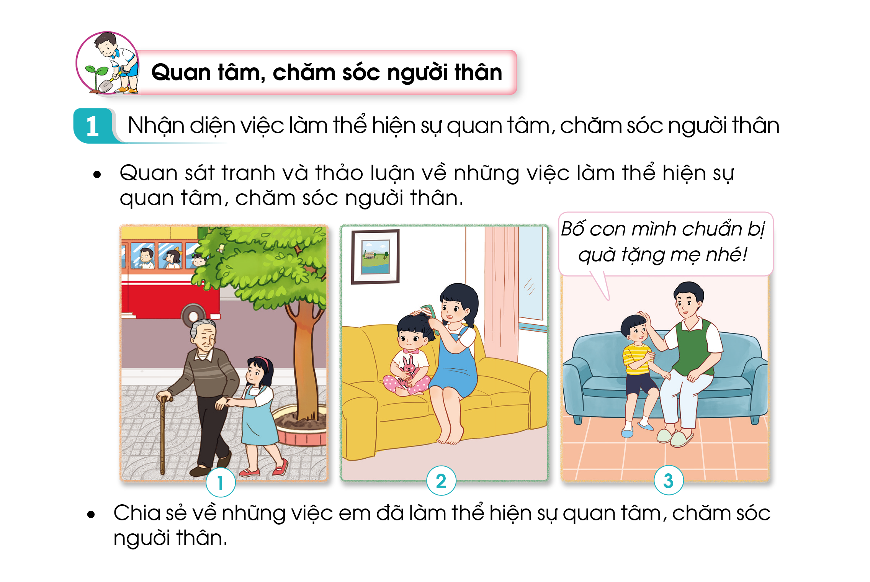

Slide 8
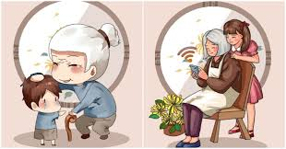

Slide 9
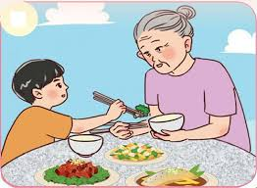

Slide 10
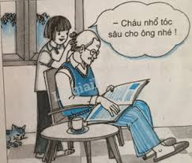

Slide 11
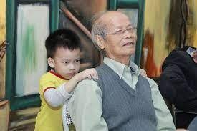

Slide 12
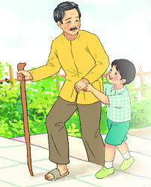

Slide 13
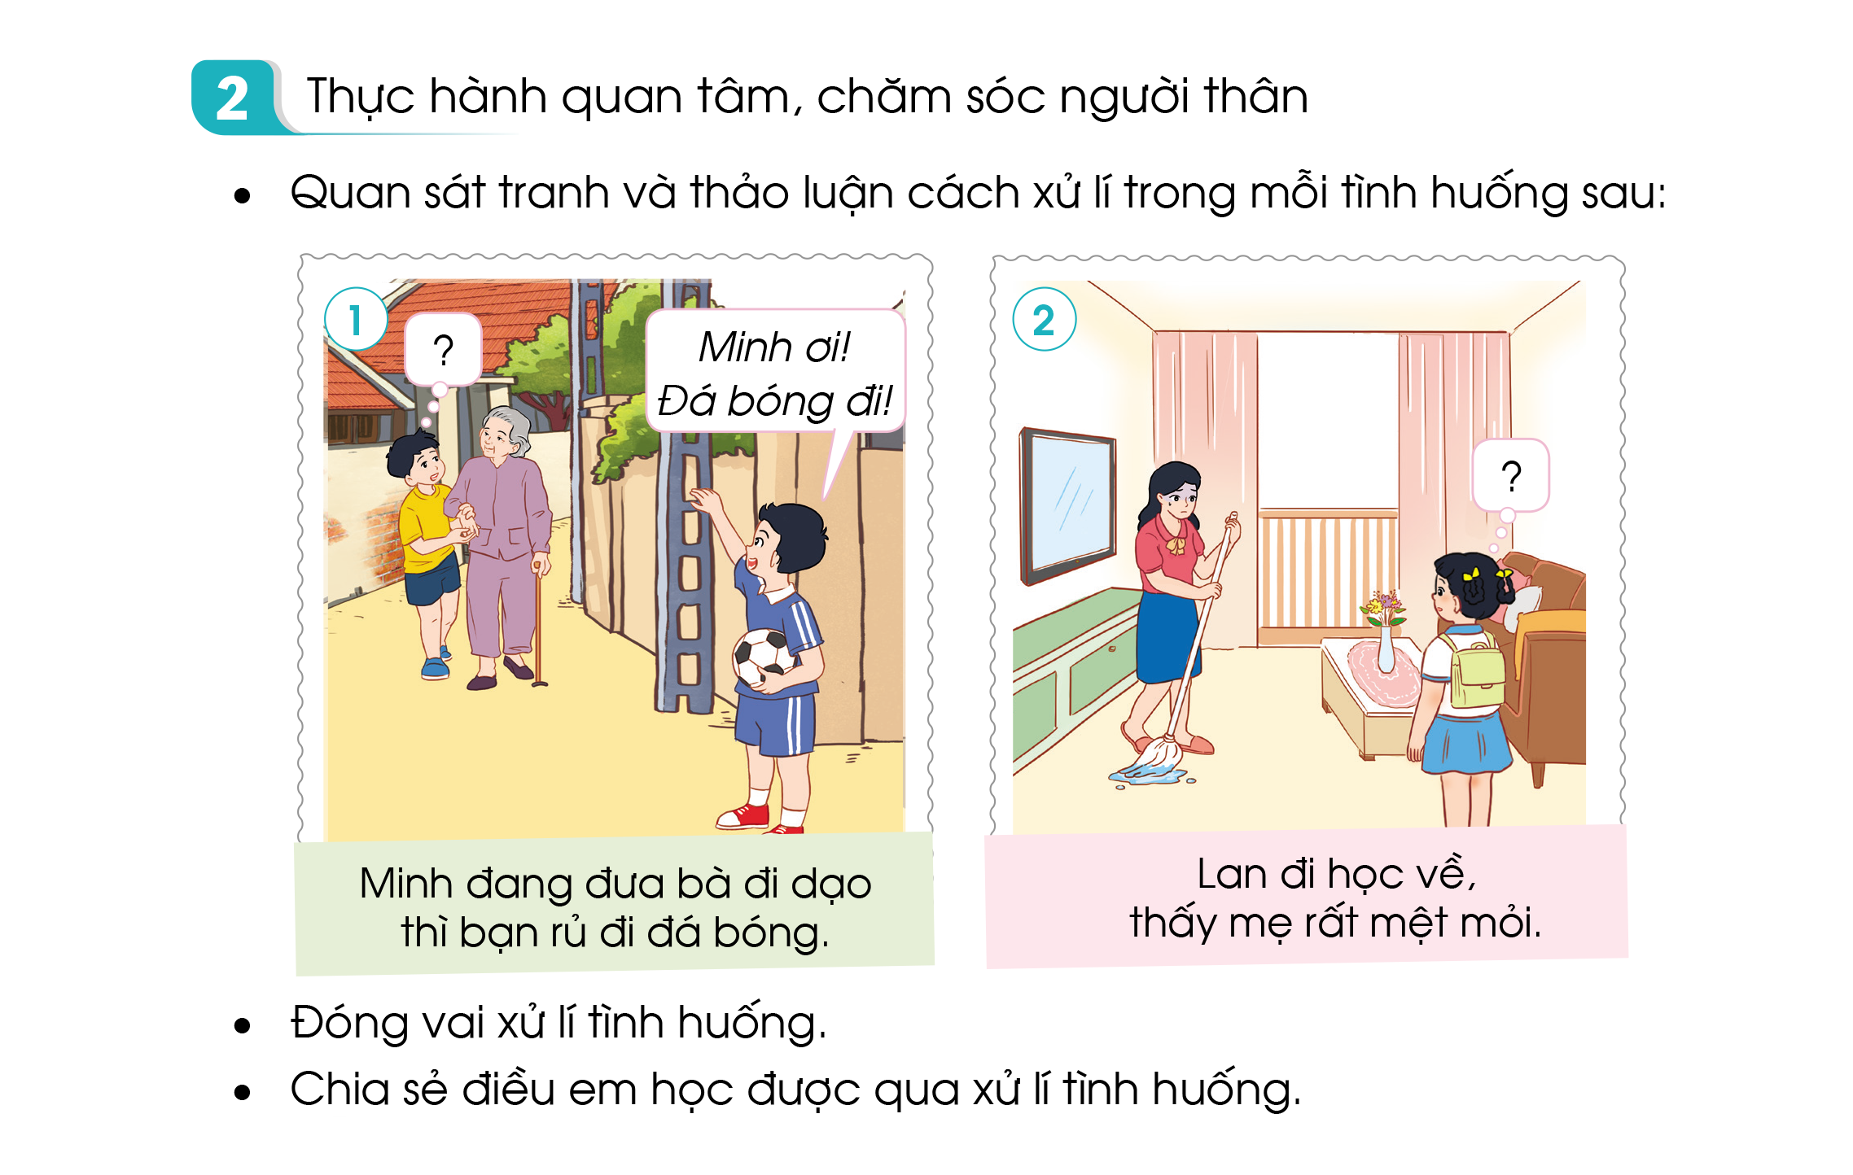

Slide 14

Tiêu chí:
Các bạn đóng vai xử lý đã đúng tình huống chưa?
Thể hiện tình huống đã hợp lý chưa?

Slide 15


